Slide 1
INDUCTIVE MATRIX COMPLETION BASED ON GRAPH
NEURAL NETWORKS
Muhan Zhang & Yixin Chen
Department of Computer Science and Engineering
Washington University in St. Louis
ICLR 2020
自强不息 厚德载物

Slide 2
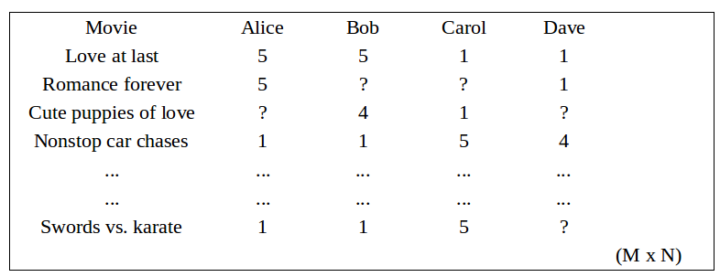
推荐系统与矩阵补全
表中是用户对电影的评分，但评分有缺失，因为用户不可能对所有电影作出评价。 那么推荐问题就是给用户合理推荐一个没看过的电影，合理是指，预测用户应该对这部电影评分较高。然后这个问题就变成了矩阵补全，也就是填充表中的问号。
实际问题中矩阵可能很稀疏。
自强不息 厚德载物

Slide 3
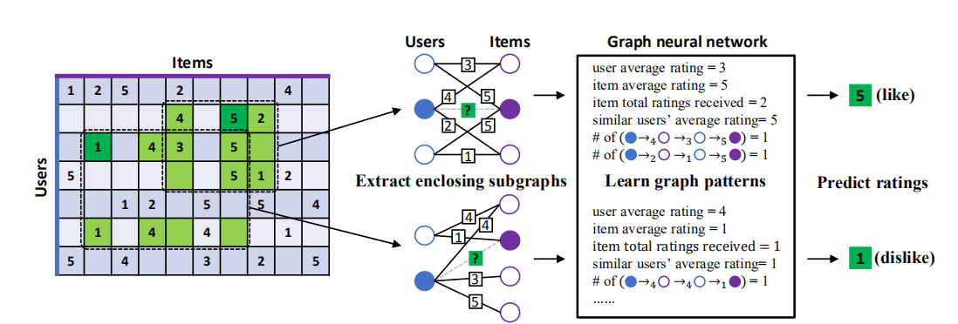
IGMC
本文提出一种基于图神经网络的归纳矩阵补全模型IGMC（Inductive Graph-based Matrix Completion）。IGMC为每一个（用户，项目）对提取一个封闭子图(enclosing subgraph)，并用图神经网络(graph neural network)训练一个由子图结构映射到用户对项目评分(rating)的回归模型。
自强不息 厚德载物

Slide 4
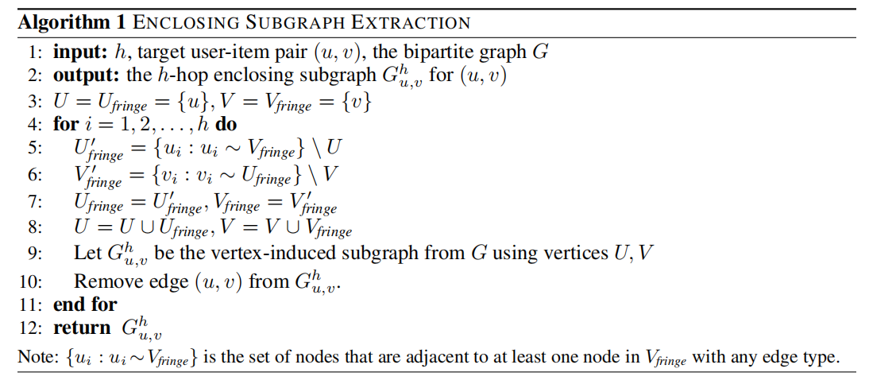
封闭子图的提取
初始时：用户集合U只有目标用户，项目集合只有目标项目。
每一次迭代，将U的邻居加入V，V的邻居加入U。
迭代h次。
最后去除(u,v)的边，得到由(u,v)导出的h-阶子图。
自强不息 厚德载物

Slide 5
节点特征标注
提取每个封闭子图后，首先要对其中的节点进行标注(node labeling)。目的是为了区分子图中节点的不同角色。比如我们要区分目标节点(target user/item)和背景节点 (context nodes)。目标节点标示出我们到底要预测子图中哪一对(user, item)之间的评分。同时，我们可以区分不同阶的邻居节点，比如一阶邻居(1-hop neighbors)和二阶邻居(2-hop neighbors)对目标节点的贡献程度并不相同。
这里采用了一个简单的做法：
对目标用户(target user)和目标项目(target item)，我们分别标注为0，1；
对i-hop的背景用户我们标注为2i，对i-hop的背景项目我们标注为2i+1。
之后，我们将这些标注转化为one-hot 编码，作为每个节点的初始特征输入给图神经网络。
自强不息 厚德载物

Slide 6

图神经网络结构
为了处理不同的边类型，采用关系图卷积（R-GCN）作为GNN的消息传递层，其形式如下：
其中x^{l}_{i}表示节点i在第l层的特征向量，W^{l}₀和{W^{l}_{r} | r∈R}是可学习的参数矩阵，Nr（i）表示连接边类型为r的i的邻居集合。 由于不同边类型r是由不同的参数矩阵W^{l}_{r}处理的，因此我们能够从边类型内部的丰富图形模式中学习，例如目标用户对商品的平均评分以及两个目标节点通过哪条路径连接，等等。
多层卷积后，我们将每一层结果相连得到每个节点的最终表示：
自强不息 厚德载物

Slide 7
图神经网络结构
最后，我们取目标用户和目标项目的特征相连作为这个封闭子图的最终表示：
得到最终的图形表示后，使用两层神经网络输出预测的打分：
自强不息 厚德载物

Slide 8



模型训练
损失函数 将预测打分和真实打分之间的均方误差（MSE）最小化：
这里我们用r_{u，v}和rˆ_{u，v}分别表示（u，v）的真实打分和预测打分，Ω是一个0/1矩阵，表示矩阵中观察到的打分。
相邻打分正则化 在R-GCN中，打分1、4和5仅被视为三种独立的边类型，打分的大小和顺序信息完全丢失。 为了解决这个问题，提出了一种相邻评级正则化（ARR）技术。假设矩阵中的打分有顺序r₁，r₂，... ，r _{| R |} ARR正则化为：
注：
其中II II_{F}²表示矩阵的Frobenius范数。
最终损失函数由下式给出：
自强不息 厚德载物

Slide 9
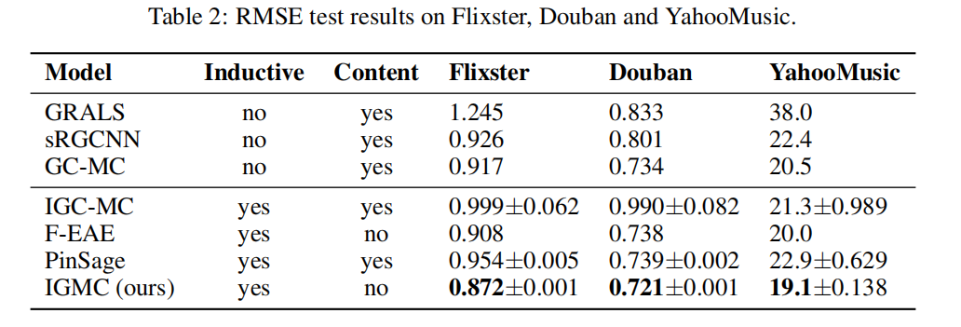
实验结果
在Table 2中展示了在Flixster, Douban和YahooMusic上的RMSE结果。IGMC模型超过了近期的其他基于图神经网络的模型。
自强不息 厚德载物

Slide 10
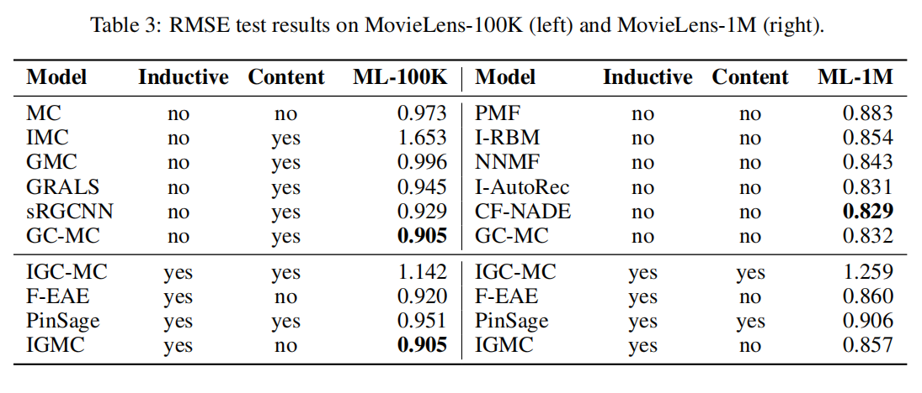
实验结果
自强不息 厚德载物

Slide 11
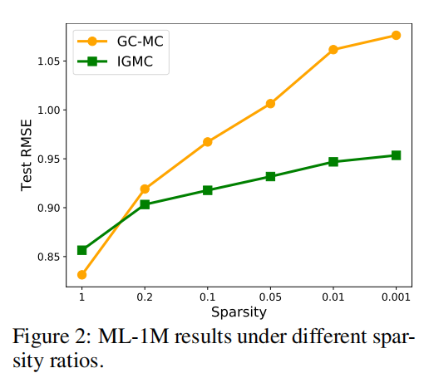
实验结果
对于ML-1M数据集，分别将训练矩阵稀疏为0.2, 0.1, 0.05, 0.01和0.001倍。Figure 2比较了GC-MC和IGMC在不同稀疏程度下的性能对比。我们发现，虽然IGMC在sparsity=1时落后于GC-MC，但是此后IGMC在不同sparsity下都优于GC-MC，而且矩阵越稀疏，性能优势越明显。
自强不息 厚德载物

Slide 12
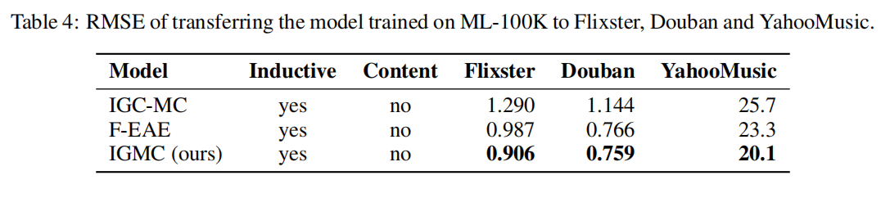
实验结果
最后，我们测试IGMC的迁移学习性能。我们直接将ML-100K上训练的IGMC模型用于预测Flixster, Douban和YahooMusic。出人意料，迁移的IGMC模型取得了极强的性能，甚至好于一些专门在这三个数据集上训练的模型。这说明，不同推荐任务共享了大量相同的子图模式。
自强不息 厚德载物

Slide 13
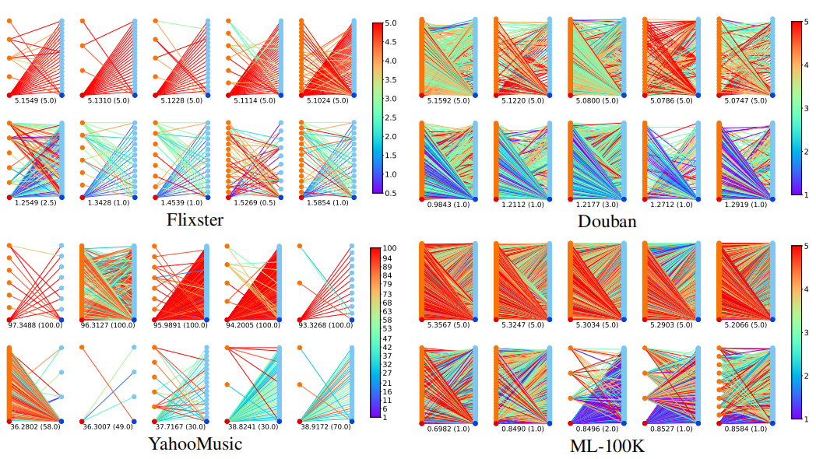
实验结果
为验证这点，我们可视化了一些真实的封闭子图。可以发现，高评分和低评分对应的封闭子图确实有着明显的不同；且不同数据集之间共享许多相似的子图模式。
自强不息 厚德载物

